Slide 1
유아기 놀이
다문화가족 이중언어환경조성을 위한
부모-자녀 놀이활동
10. 즐겁게 춤을 추다가

Slide 2

준비해 주세요 : 여러 가지 동작사진
1. 신문이나 잡지에서 여러가지 동작을 나타내는 사진을
탐색해 봅니다.
이 사람은 몸을 어떻게 하고 있니?
○○도 이렇게 몸을 움직일 수 있겠니?
엄마 나라에서는 이렇게 몸을 움직이는 것을 ---라고 해.
2. ‘그대로 멈춰라’ 노래를 불러봅니다.
‘그대로 멈춰라’ 노래를 불러 보자.
노래에 맞춰서 춤을 춰 볼까?

Slide 3
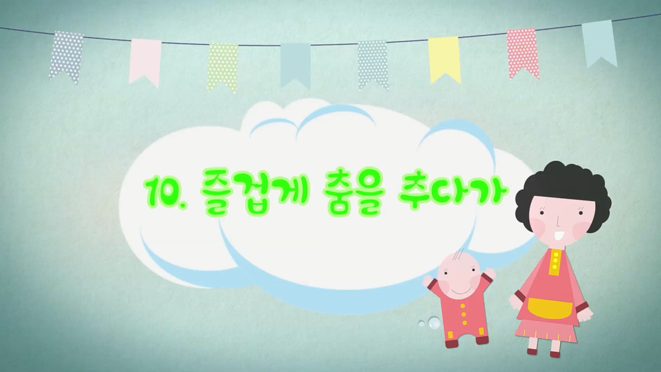
3. ‘그대로 멈춰라’ 노래를 불러봅니다
○○야! ‘그대로 멈춰라’ 노래에 맞춰서 말하는 대로
몸을 움직여 볼 수 있겠니?
즐겁게 춤을 추다가 뛰기를 해보자.
이번에는 ○○가 엄마나라 말로 말하면 엄마가 해 볼게.
화면을 클릭하여
함께 영상을 볼까요?

Slide 4
알아두세요
즐겁게 춤을 추다가 놀이를 통해서 아이는 기본동작에
대한 개념이 형성 됩니다.
즐겁게 춤을 추다가 놀이는 대근육과 소근육을 조절
할 수 있는 능력을 발달 시킵니다.
동작 지시를 주의깊게 듣는 과정에서 듣기와 집중력이
발달됩니다.
노래에 맞춰서 게임을 하기 전에 기본동작에 대한 탐색을
충분하게 합니다.
아이와 신나게 춤을 춥니다. 엄마와 즐거운 놀이경험은
아이에게 긍정적인 정서를 느끼게 해줍니다.

Slide 5
이렇게도 놀아주세요
가라사대 놀이로 할 수 있습니다.
- ‘가라사대’라는 말을 해야 움직이는 활동입니다.
이때 가라사대를 엄마의 모국어로 해보는 것도 좋습니다.
(예: ‘가 라사대 달리기를 하세요.’ 하면 동작을 하고 ‘달리기를 하세요.’
하면 움직이 지 않습니다.)
아빠가 다양한 동작을 하면 엄마는 엄마나라 말로 동작을
말합니다.이 때 유아는 엄마나라 말을 따라 해 봅니다.
엄마가 엄마나라 말로 동작을 말하면 아빠가 동작에 맞게
유아의 몸을 움직여 만들어 보는 놀이를 할 수 있습니다.

Slide 6
엄마의 모국어를 아이에게 들려주세요
뛰다 :
차다 :
돌다 :
구부리다 :
달리다 :
걷다 :
앉다 :
흔들리다 :

